Slide 1
Stop animacija na računalu
Stop motion

Slide 2
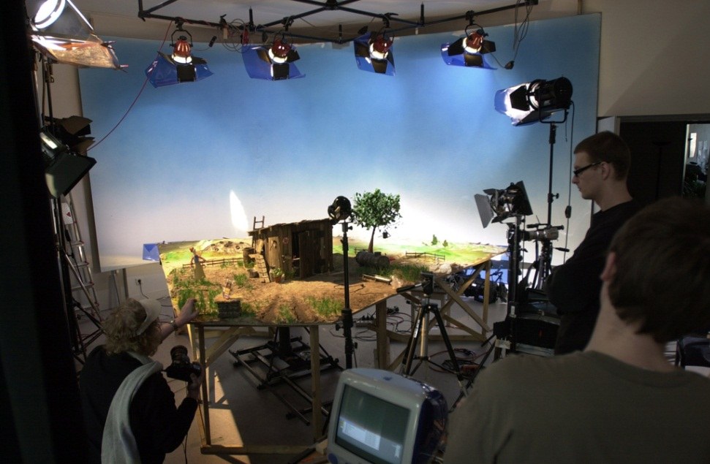
Što je
Stop motion je animacijska tehnika koja omogućuje naizgled samostalno kretanje snimljenih objekata.
Objekti se pomiču u malim pomacima, svaki pomak se fotografira.
Reprodukcija snimljenih kadrova daje iluziju kretanja snimljenog objekta.

Slide 3
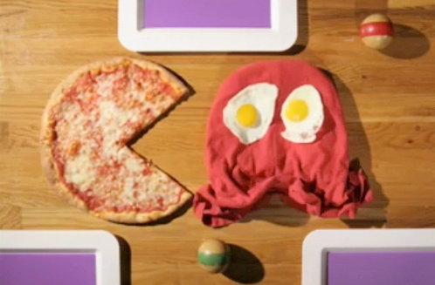
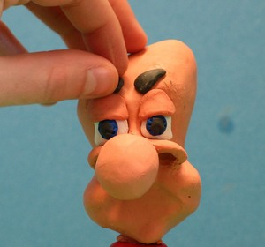
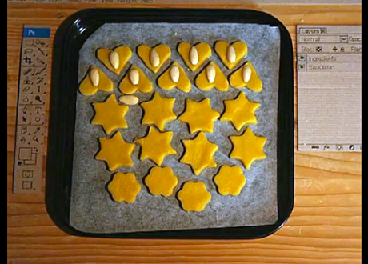
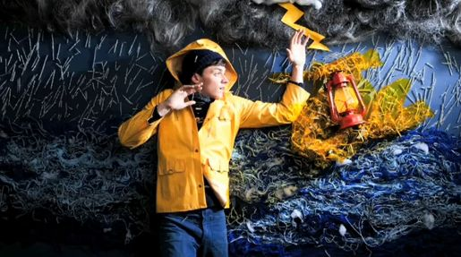
Što je
Postoji od samih početaka filma.
Animirati se može „sve što vam padne pod ruku”.

Slide 4
LEGO stop animacija - Brickfilming
Jednostavno, zabavno
Blisko djeci
Ne zahtijeva posebnu likovnu nadarenost
www.brickfilms.com

Slide 5
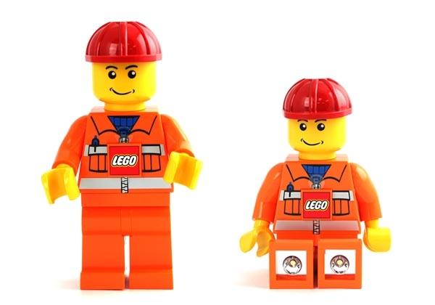
Pred-produkcija
Okupljanje ekipe
Traženje inspiracije
Prikupljanje LEGO kockica?
Pisanje scenarija (okvirno)
Storyboard, strip
Kamera
Stop motion software

Slide 6
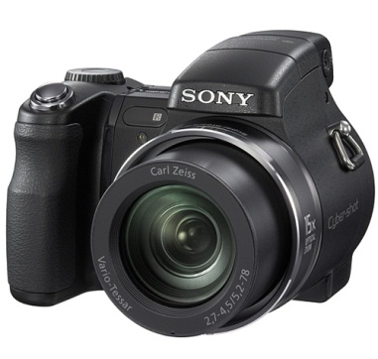
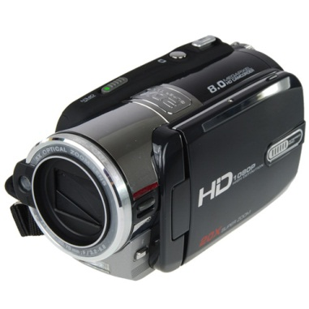
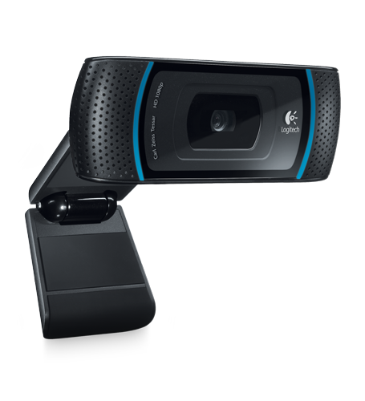
Pred-produkcija - kamera
Fotoaparat
Dobro za kraće projekte
Problem kod projekta od nekoliko stotina kadrova
Video kamera
Mini DV kamere + firewire priključak
Novije kamere s HDD, DVD, flash memorijom
Problem – nove kamere uglavnom nemaju mogućnost streaminga na računalo (USB video adapter)
Web kamera (HD)
Logitech QuickCam Pro 9000 i C910

Slide 7
Pred-produkcija - software
Windows Movie Maker
Jednostavan, djeca ga uče i znaju koristiti
Zamoran kod projekata s mnogo kadrova
Programi namijenjeni stop animaciji
Kupovni
Stop Motion Pro
Freeware
MonkeyJam
Helium Frog

Slide 8
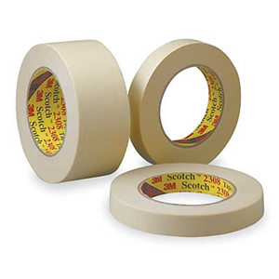
Produkcija
Izrada seta
Odabrati gdje će se snimati (može li postavljeno čekati sljedeći tjedan ili sve treba spremati)
Osvjetljenje!
Pozadina
Snimanje

Slide 9
Post-produkcija
Spajanje snimljenih scena u nekom programu za obradu filma
Dodavanje naslova
Dodavanje zvučnih efekata
Audacity
Dodavanje glazbe
Magix Music Maker Trial

